Slide 1
PREVENZIONE DEGLI ABUSI SUGLI ANZIANI
PATTO TRA GENERAZIONI
Abuso finanziario

Slide 2
Definizione
Maltrattamento e/o truffa nella quale una persona controlla forzosamente il denaro o altri beni di un altro.
Per esempio, può consistere nel furto di somme di denaro, nell'impedire alla vittima di partecipare a qualsiasi decisione finanziaria o nell'impedire alla vittima di avere un lavoro.

Slide 3
Statistiche
Gli abusi finanziari sono la forma più comune di abusi sugli anziani in Canada
Il 67% dei sospetti abusi finanziari sugli anziani in Canada non viene denunciato
Ogni anno, un anziano su dieci è vittima di reati
Il 64% delle vittime conosce chi li maltratta
www.Canada.ca/en/employment-social-development

Slide 4
Persone a rischio
Vivono sole
Dipendono da altri
Fisicamente disabili
Cognitivamente disabili (diagnosticate o meno)
Ingenue / fiduciose nel prossimo
Sono coinvolte in un matrimonio predatorio

Slide 5
Segni premonitori
L'estratto conto della banca mostra prelievi o bonifici che non hai fatto tu
Una persona in posizione di fiducia ti suggerisce di modificare contratti importanti (testamento, procure, titoli di proprietà, mutui) che tu non desideri cambiare e che non sono nel tuo interesse
Provi timore di una persona di fiducia, o questa persona ti fa sentire sotto pressione, affinché tu "cointesti" o "regali" beni col pretesto che alla tua morte si pagheranno meno tasse

Slide 6
Dimostrazione video:
Guarda il video e prova a vedere se noti i "segni" degli abusi finanziari
Inoltre, pensa a come potresti sostenere la "vittima" (senza pregiudizi)

Slide 7
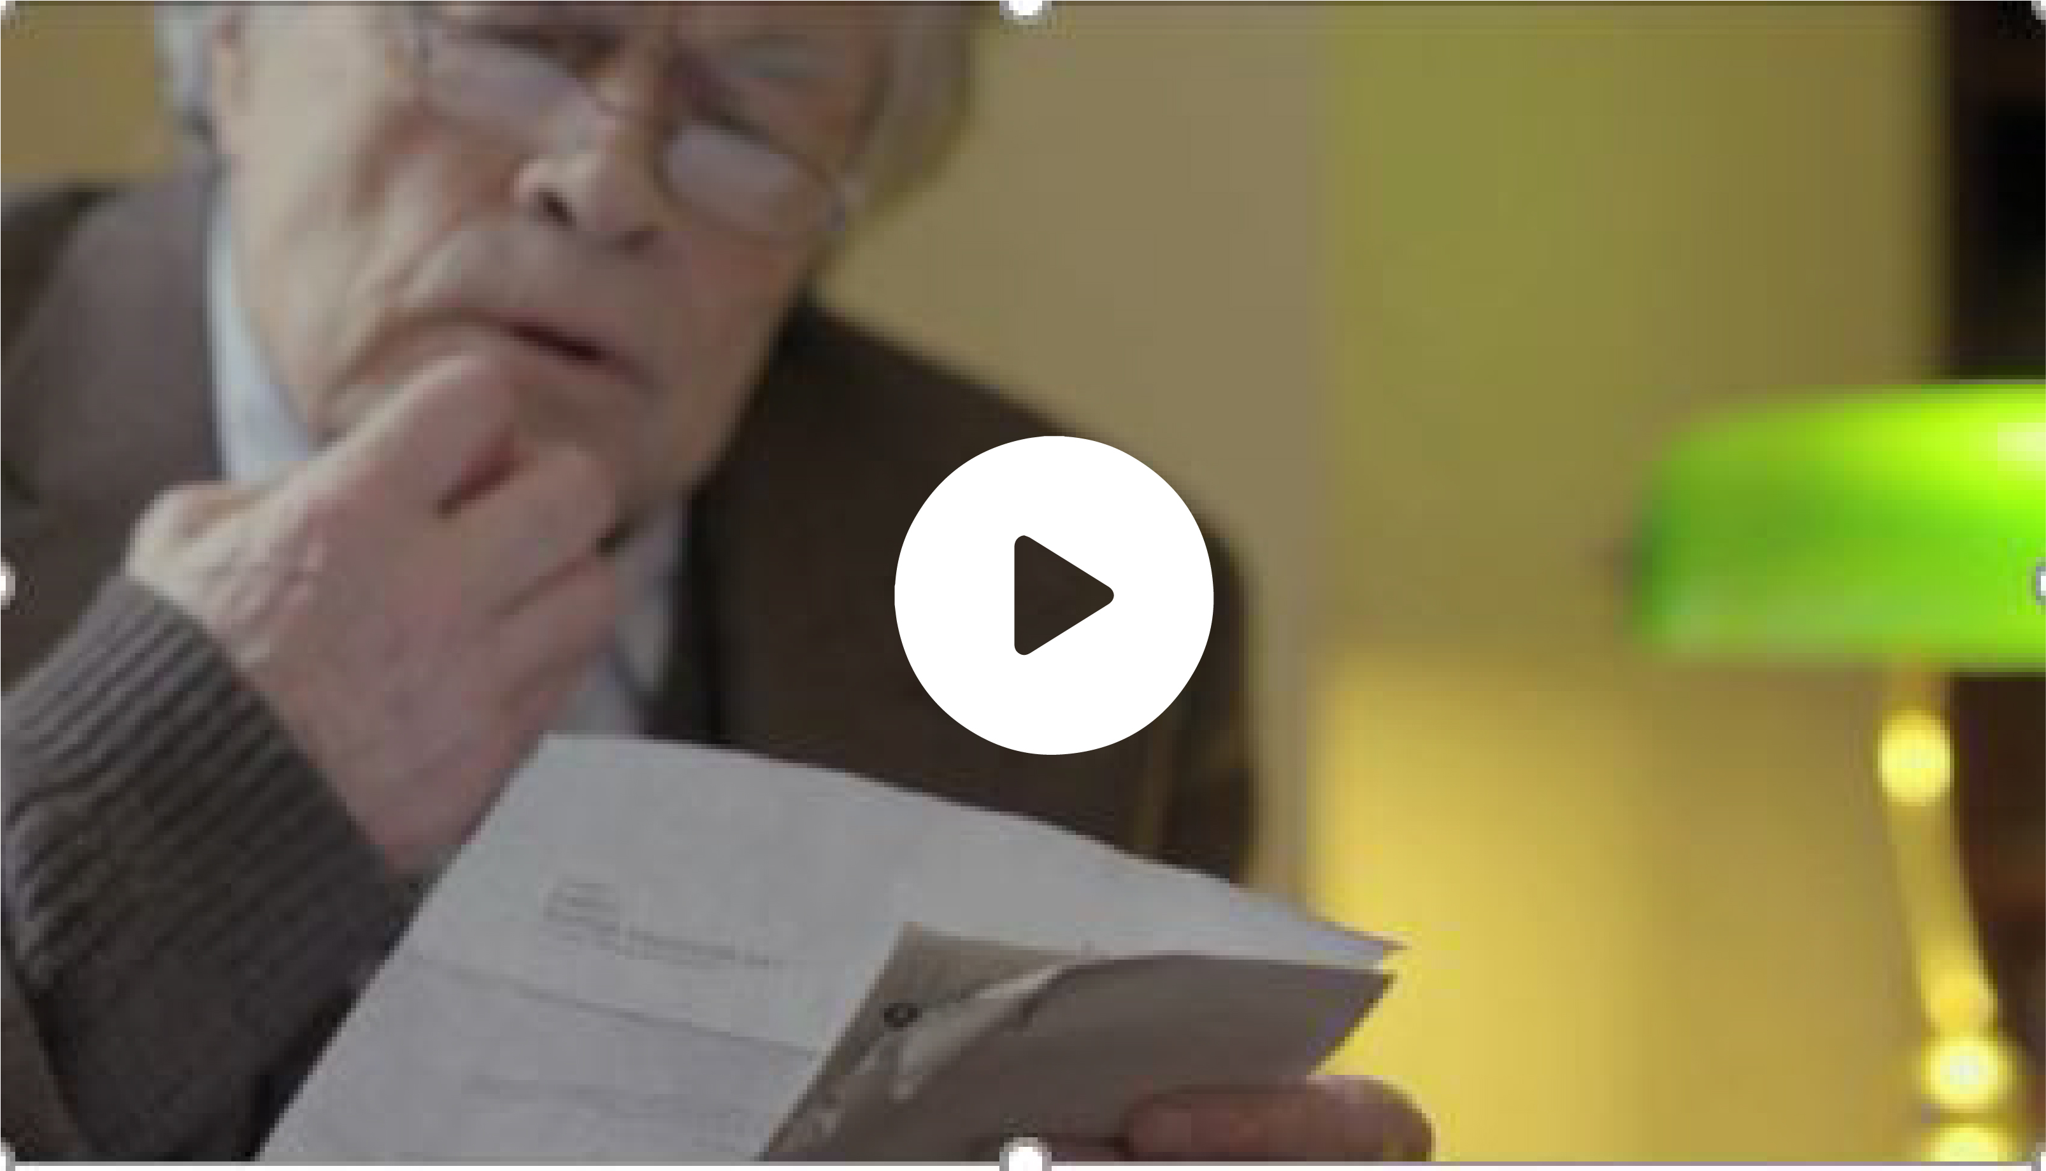
https://youtu.be/BuSfF_ar3GQ

Slide 8
Che cosa hai visto?
Tempo per la discussione...

Slide 9
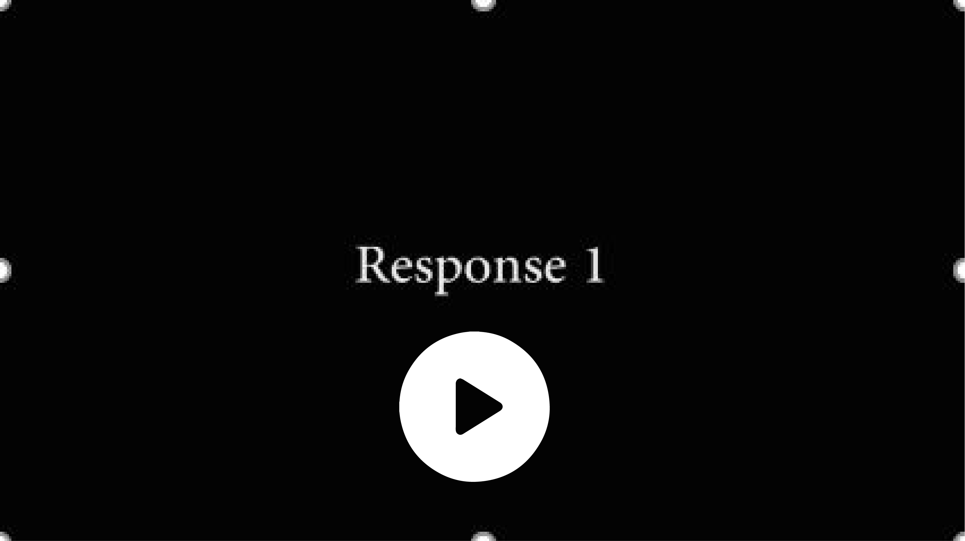
https://youtu.be/n1-82KW71zI

Slide 10
Prima risposta:
Tempo per la discussione...

Slide 11
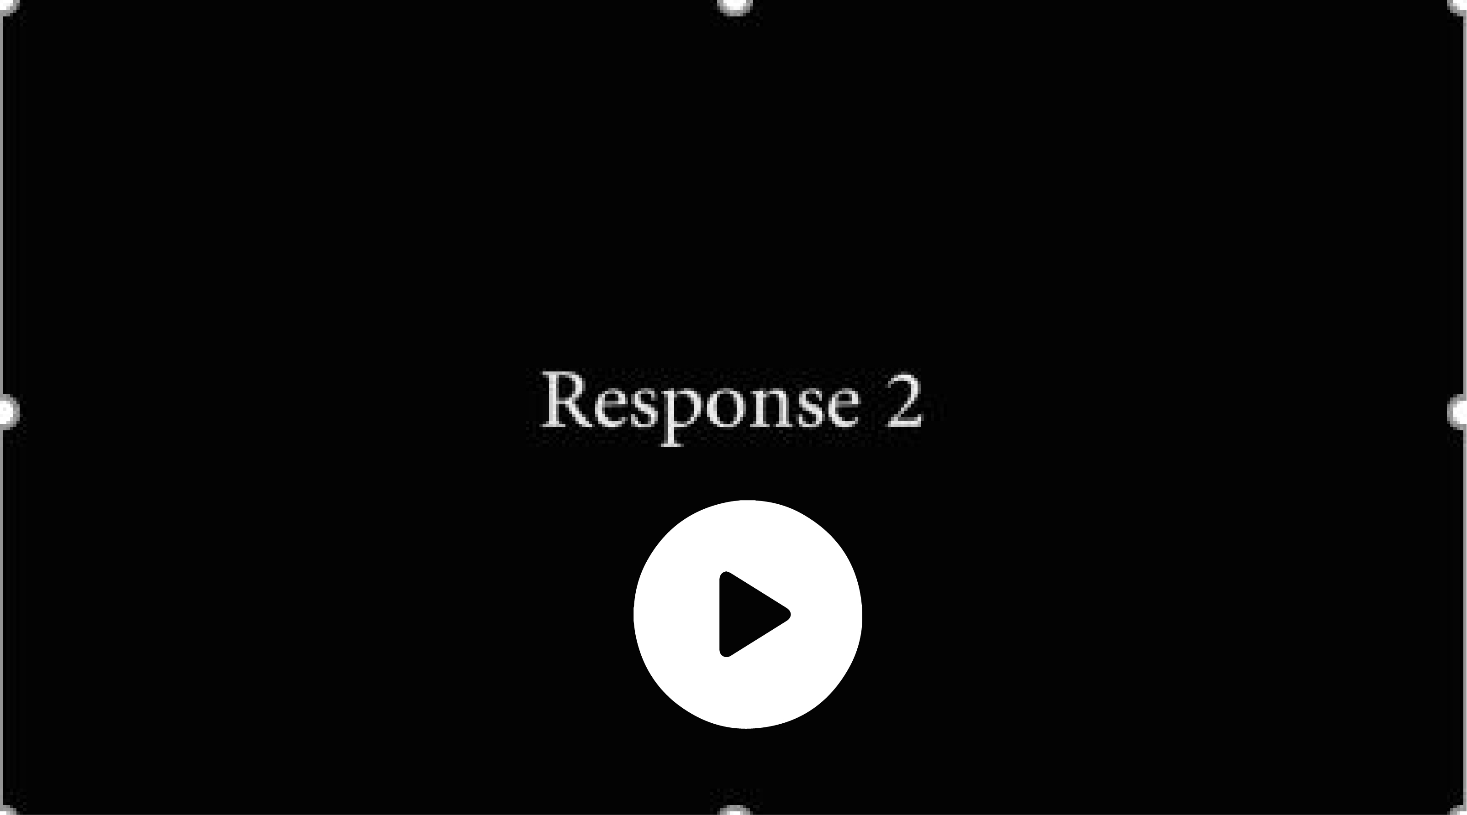
https://youtu.be/_eLuM0idte0

Slide 12
Seconda risposta:
Ti preghiamo di discuterne...

Slide 13
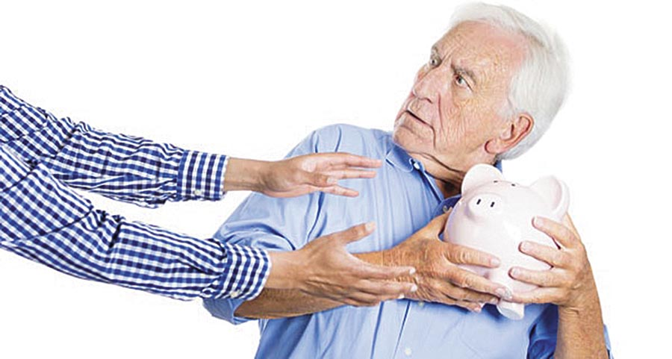
Prevenire gli abusi finanziari
Tieni le tue informazioni personali e finanziarie in un luogo sicuro, e non dare mai a nessuno il PIN della tua carta bancaria.
Se presti soldi a qualcuno, scrivine il nome, l'importo e la data del prestito; chiedi alla persona di firmare questo documento.
Tieniti in contatto con vari amici e parenti, in modo da non isolarti
Tieni un archivio dei tuoi conti e documenti legali, e tieni traccia delle transazioni finanziarie e delle modifiche ai documenti legali
Se dai una procura per le tue finanze, fai aggiungere dal tuo avvocato una clausola che dichiari che tu devi approvare per iscritto tutte le transazioni

Slide 14
Effetti psicologici / fisici
Mina la fiducia nelle persone care
Conduce all'isolamento
Crea estrema ansia o senso di colpa quando si usa il denaro
In alcuni casi porta alcune persone a rimanere senza cibo o altre necessità perché non hanno soldi
Lascia le vittime vulnerabili ad abusi fisici e violenze

Slide 15
Come puoi essere d'aiuto
Stai all'erta
Riconosci i segni premonitori
Poni domande
Ascolta attentamente
Sii di sostegno: lascia che ti dicano di che cosa hanno bisogno
Informati e condividi risorse locali

Slide 16
Risposte sicure
Se una persona anziana ti dice che è stata maltrattata, ecco alcune cose utili da dire:
“Ti credo.”
“Non è colpa tua.”
“Mi preoccupo della tua sicurezza.”
“Sosterrò te e le tue decisioni.”
“Come posso aiutarti?”

Slide 17
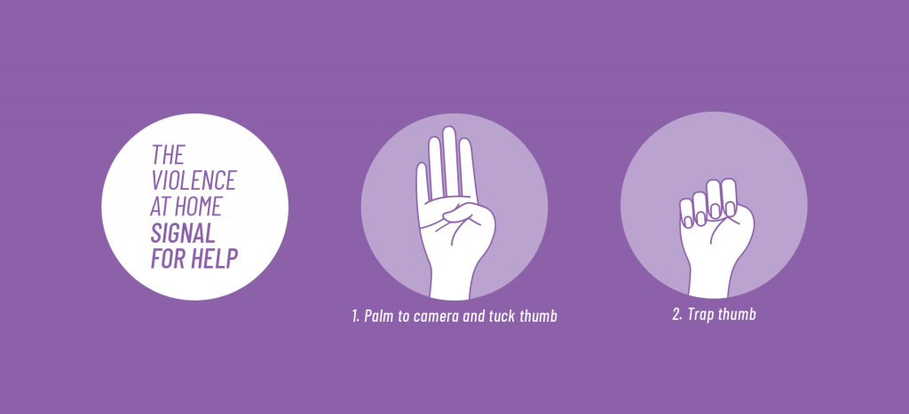
Segnale di richiesta d'aiuto
Se vedi qualcuno che usa il segnale di richiesta d'aiuto, verifica con la persona in questione di cosa ha bisogno e cosa vuole che tu faccia.
Se tu o qualcuno che conosci siete in pericolo immediato, chiamate il 911 o i servizi locali di emergenza (polizia, pompieri, ambulanza).

Slide 18
Pianificazione di sicurezza
È importante proteggere i tuoi documenti personali e pensare a che cosa fare in un caso di emergenza. Puoi pensare a preparare un kit di emergenza comprendente:
Numero telefonico d'emergenza, per esempio quello di un familiare, un vicino, un rifugio
Denaro contante/ cambio di vestiti/ occhiali/ apparecchi acustici/ dispositivi di assistenza
Elenco dei medicinali, scorta per almeno tre giorni e numero telefonico della farmacia
Copie di documenti importanti/ documenti d'identità/ SIN/ passaporto/ tessera sanitaria/ chiavi di casa/ informazioni bancarie
Soprattutto, individua LUOGHI SICURI DOVE ANDARE sia IN CASA sia FUORI CASA, oltre a una VIA DI FUGA

Slide 19
Abusi sugli anziani, sono reato?
Abuso sistemico (o istituzionale)
Violazioni dei diritti e delle libertà
Se qualcuno interferisce con la capacità di scelta di una persona anziana, specialmente laddove tale scelta sia protetta a norma di legge.
  Interferire con pratiche o tradizioni spirituali
  Impedire l'accesso a corrispondenza o informazioni
  Negare la privacy
  Impedire le visite
  Stabilire come qualcun altro debba spendere il proprio denaro
  Tenere qualcuno in un istituto senza una ragione legittima
Si riferisce a regole, regolamenti, politiche o pratiche sociali che danneggiano o discriminano gli anziani.
  Regole sviluppate per uno scopo apparentemente neutrale, ma che feriscono la persona
  Uso di mezzi di contenzione per impedire le cadute quando non necessario
  Uso di pannoloni per non accompagnare una persona al bagno e risparmiare così tempo o fatica
  Carenze di personale o di addestramento del personale (negligenza)

Slide 20
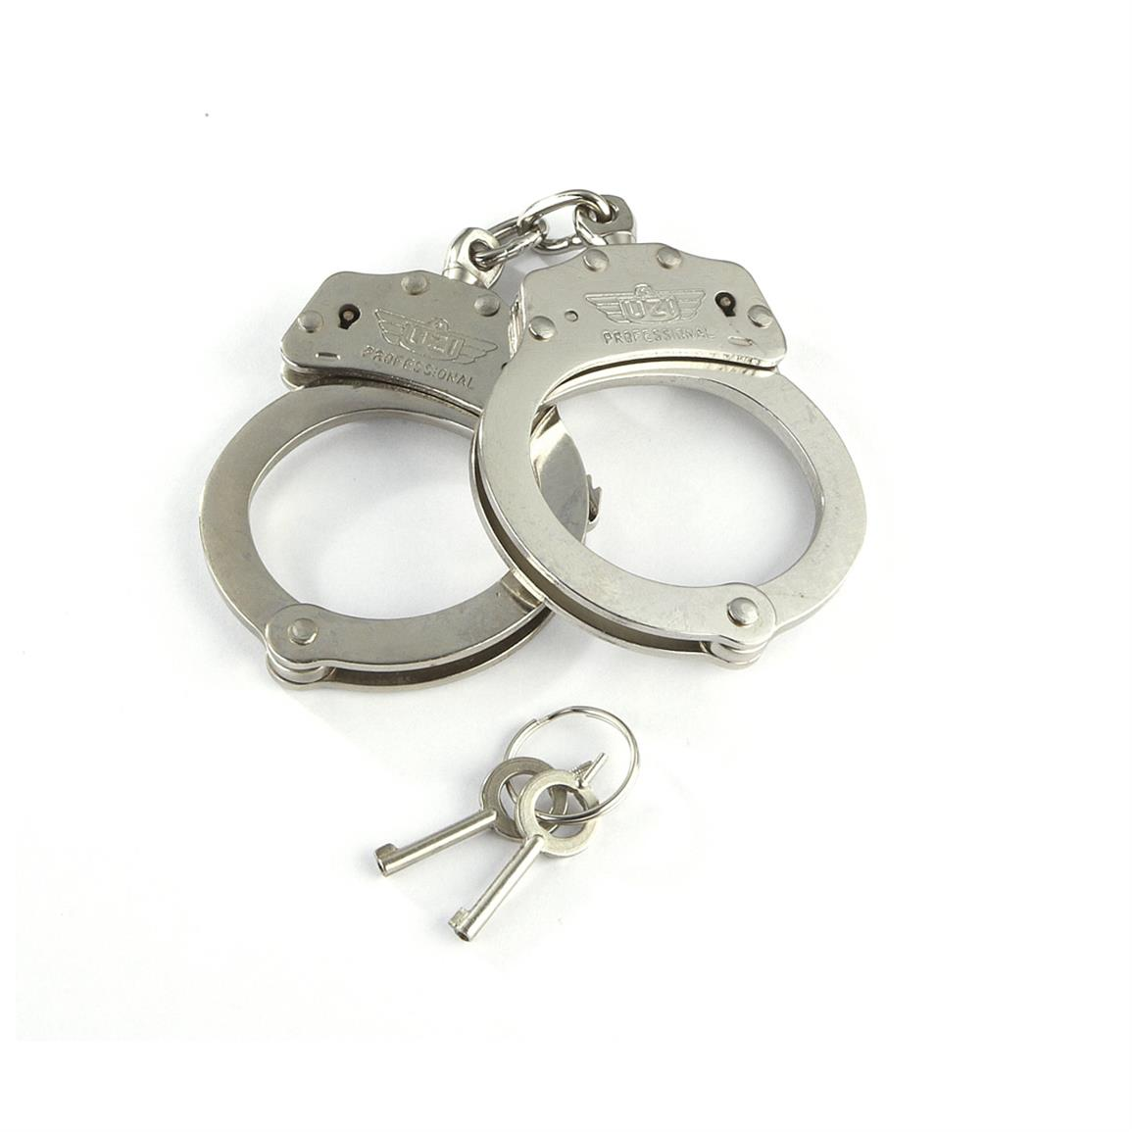
L'abuso sugli anziani è un reato
Il Codice Penale del Canada prevede i seguenti capi d'imputazione relativi
agli abusi sugli anziani:
Truffa Art. 380
Molestie Art. 264
Aggressione Art. 266
Intimidazione Art. 423
Mancata fornitura del necessario alla vita Art. 215
Confinamento con l'uso della forza Art. 279
Confinamento illecito Art. 279
Falsificazione di documenti Art. 368 (1)
Aggressione a mano armata Art. 267
Minacce Art. 264.1
Furto Art. 332 (1)
Appropriazione indebita a mezzo procura Art. 331
Omicidio colposo Art. 236
Aggressione a sfondo sessuale Art. 271

Slide 21
“Non è giusto!” Vicini, amici e familiari di anziani
Pericolo imminente 911
Risorse - Come trovare aiuto
211Ontario 211
INFO line per anziani 1-888-910-1999
Prevenzione degli abusi sugli anziani in ON 416-916-6728
www.eapon.ca
Rete di prevenzione degli abusi sugli anziani della contea di Simcoe
www.psan-sc.ca
Commissione per la prevenzione degli abusi sugli anziani della regione di York www.elderabuse-yorkregion.ca
CHATS | Assistenza domiciliare e territoriale agli anziani
(Team di sostegno ai caregiver) 1-877-452-4287 www.chats.on.ca
Notes:
Puoi aggiungere una slide per inserire i dati di contatto locale per servizi e organizzazioni che sostengono gli anziani nella tua zona.

Slide 22
“Non è giusto!” Vicini, amici e familiari di anziani
Altre risorse:
Pericolo imminente Chiama il 911
Linea di assistenza per i caregiver in Ontario 1.833.416.2273
Servizio di assistenza dell'ordine degli avvocati 1-855-947-5255
Gratuito patrocinio in Ontario 1-800-668-8258
Linea per la sicurezza degli anziani 1-866-299-1011
Crime Stoppers in Ontario 1-800-222-8477
Polizia di South Simcoe 905-775-3311
OPP di Alliston 705 434-1939
Polizia regionale di York 1-866-876-5423 int. 6697
Linea di sostegno alle vittime 1-888-579-2888
Notes:
Puoi aggiungere una slide per inserire i dati di contatto locale per servizi e organizzazioni che sostengono gli anziani nella tua zona.

Slide 23
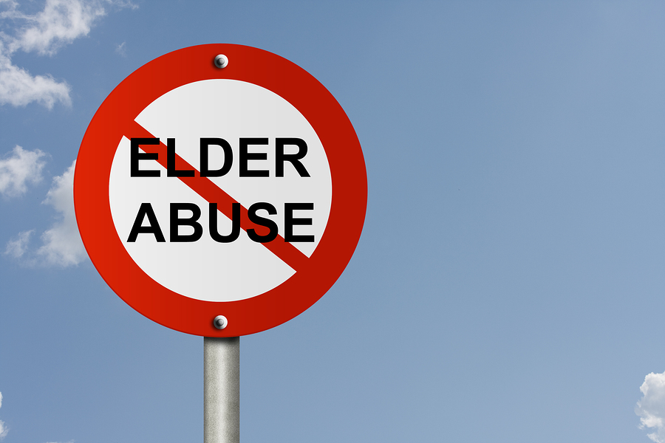
“Non è giusto!”

Slide 24


